Slide 1
ЛОГБУ «Тихвинский ДИ»
Медицинский и социальный уход.
П.Шугозеро
2023год.

Slide 2
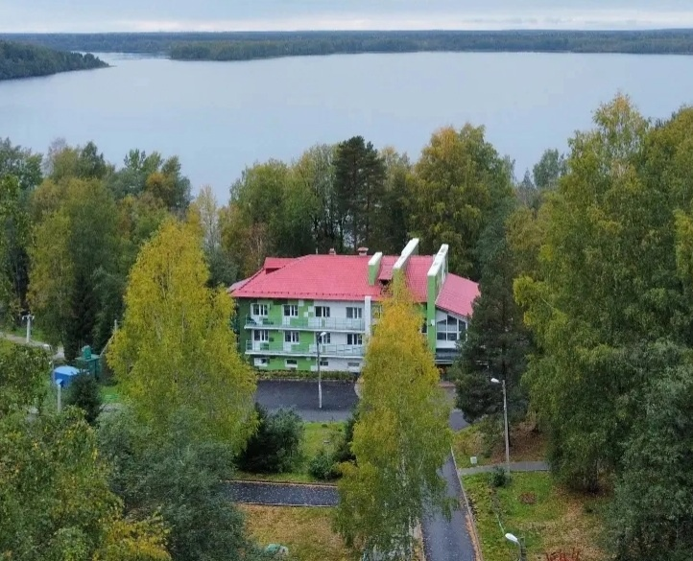
Ленинградское областное государственное стационарное бюджетное учреждение социального обслуживания « Тихвинский дом-интернат для престарелых и инвалидов
Программа повышения качества жизни получателей социальных услуг

Slide 3
Главной целью дома - интерната является:
Продление активного долголетия;
Медицинский и социальный уход.
Организация достойных условий проживания для инвалидов и людей старшего поколения
Реабилитация.

Slide 4
Основные задачи:
Осуществление медико - социальных функций.
Организация постоянного проживания престарелых и инвалидов, нуждающихся в уходе, бытовом и медицинском обслуживании.
Материально - бытовое обеспечение проживающих, создание для них условий жизни, приближенных к домашним, благоприятного микроклимата.
Проведение культурно - массовой работы.
Осуществление мероприятий, направленных на реабилитацию проживающих.
Продление активного образа жизни проживающих, развитие или сохранение их физических возможностей.
Восстановление утраченных или нарушенных способностей проживающих к бытовой, социальной деятельности.
Восстановление или сохранение личностного и социального статуса.

Slide 5
Основные функции:
Прием престарелых граждан и инвалидов.
Бытовое обслуживание проживающих, предоставление им в соответствии с утвержденными нормами благоустроенной жилой площади с мебелью, инвентарем, постельных принадлежностей, одежды, обуви.
Организация питания, в том числе диетического, с учетом возраста, состояния здоровья проживающих.
Уход( надзор) за престарелыми и инвалидами в соответствии с режимом отделения.
Диспансеризация и лечение проживающих, организация консультативной медицинской помощи специалистов, госпитализация нуждающихся в лечебно- профилактические учреждения.
Организация культурно- массовой работы с проживающими, с учетом их возраста и здоровья.
Проведение санитарно- гигиенических и противоэпидемических мероприятий.

Slide 6
Реабилитация проживающих, восстановление их социального статуса.
Проведения мероприятий по повышению качества обслуживания, содержания, ухода, внедрение новых форм работы.(СОПЫ)
Организация труда обслуживающего персонала, внедрение новых средств малой механизации( подъемники, скаломобили и т д.)
Содействие в организации ритуальных услуг.
Апробация, обобщение и внедрение в практику передового отечественного и зарубежного опыта, по вопросам реабилитации, питания, оптимизации медико- социального обслуживания престарелых граждан и инвалидов.

Slide 7
Уход.
Медицинский и социальный
Медицинский и социальный уход- комплексная система, направленная на формирование адаптации к ситуации ,связанной с о здоровьем, с целью обеспечения качественного уровня жизни.
Главное в нашей работе улучшения уровня жизни, восстановления здоровья, реабилитация.
Создание психологического и физического уровня жизни данной ситуации.
Обеспечение проживающих лечебно- диагностической, реабилитационной, протезно-ортопедической и зубопротезной помощью.
Обеспечение получателей социальных услуг лекарственными средствами.

Slide 8
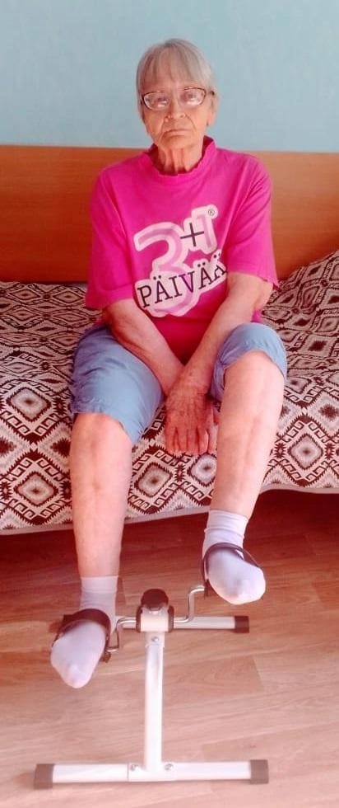
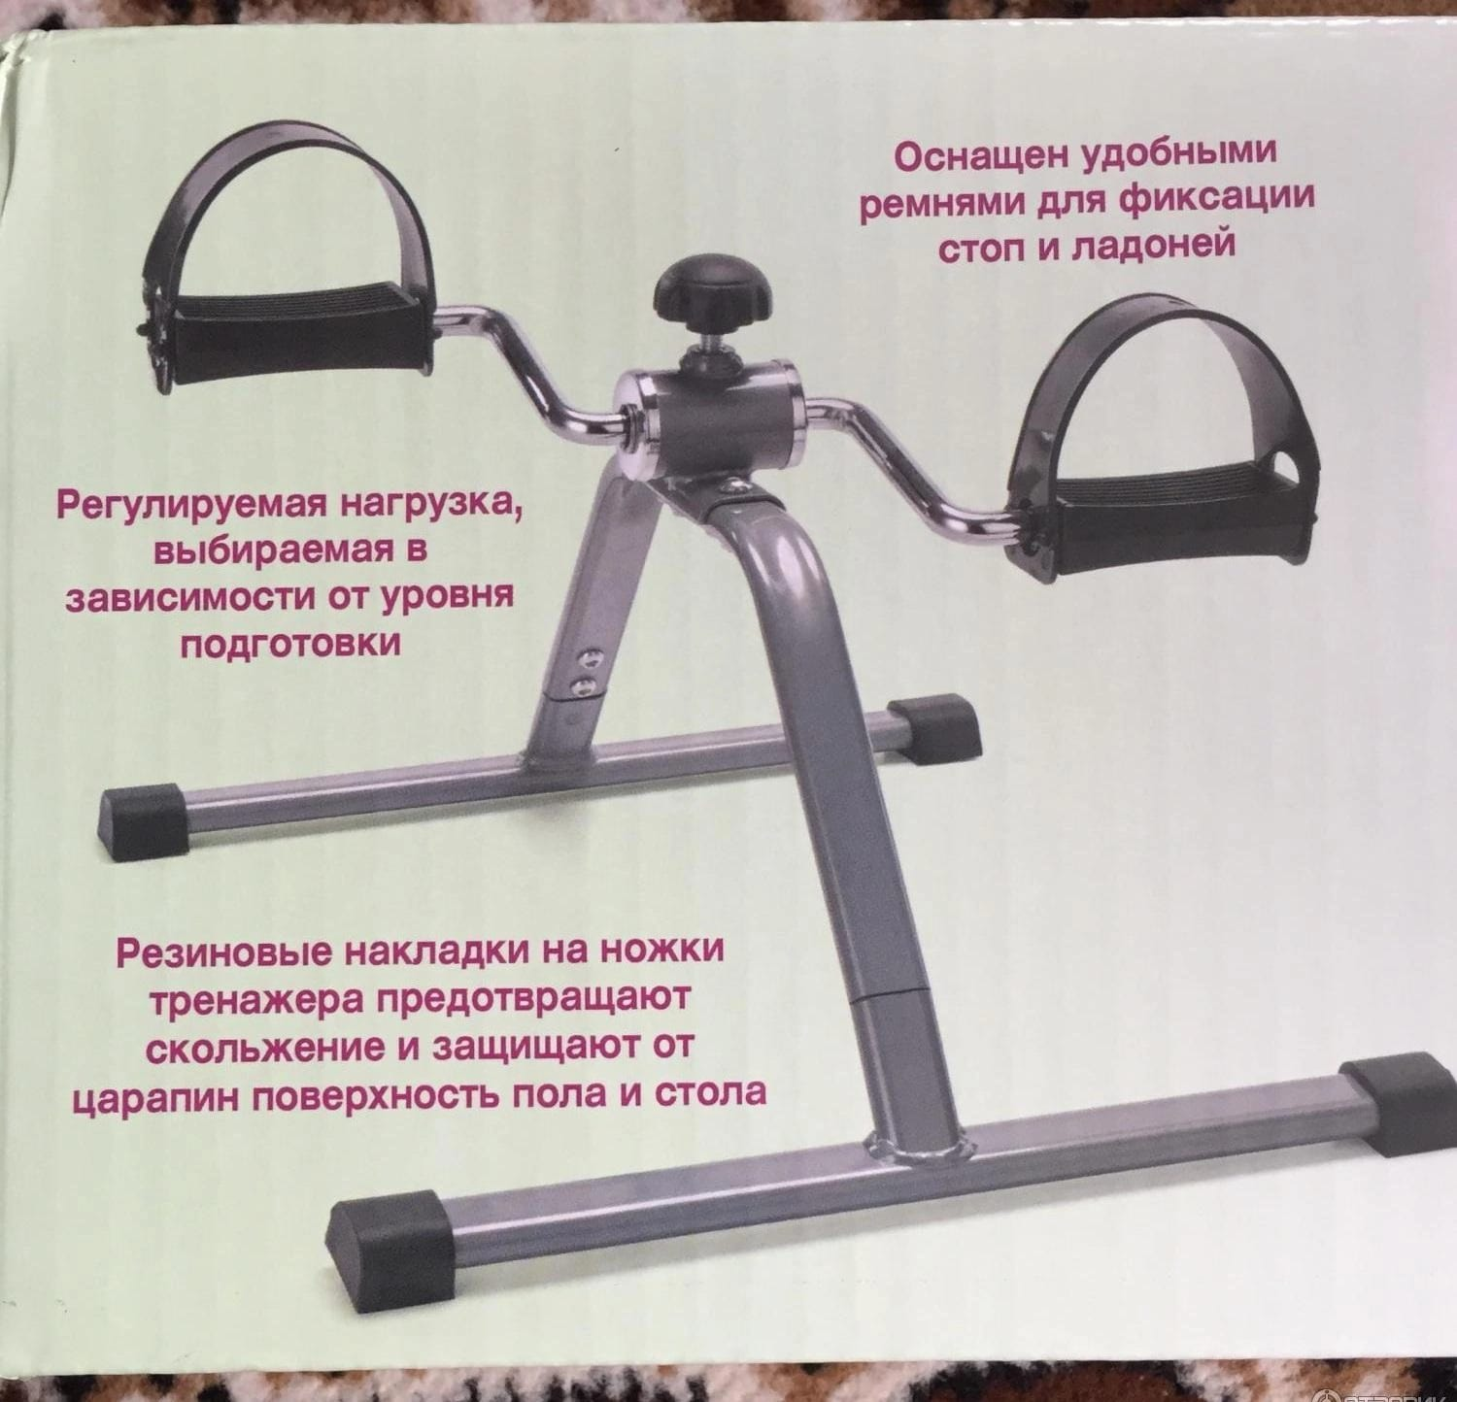
Реабилитация- на первом месте.

Slide 9
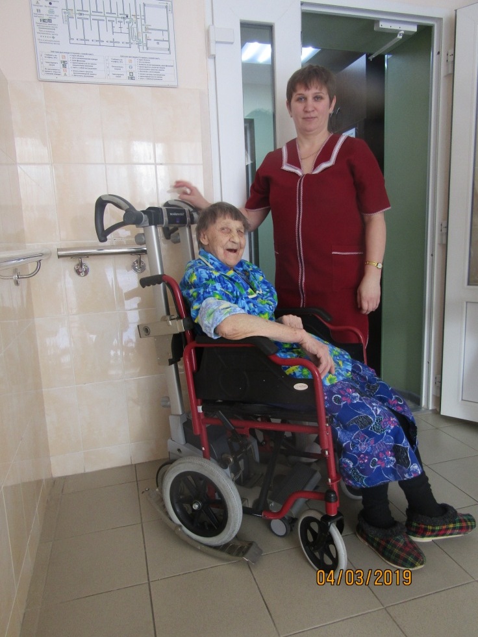
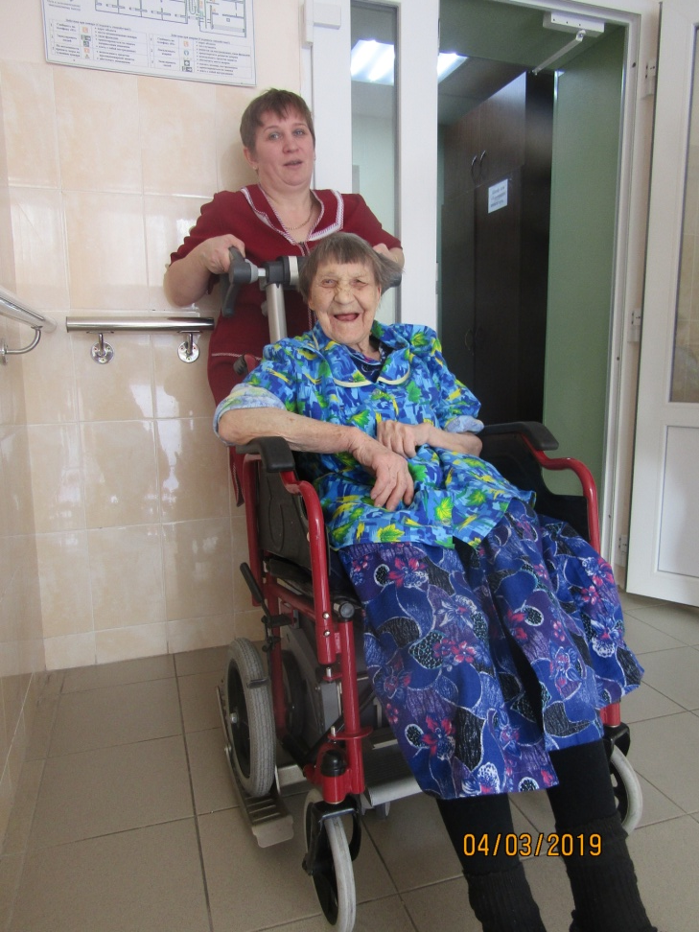
Ступенькоход Scalamobil S35 – мобильный лестничный подъемник предназначен для подъема пациентов в инвалидных колясках, в условиях помещений не адаптируемых и при отсутствии наличия лифтов.

Slide 10
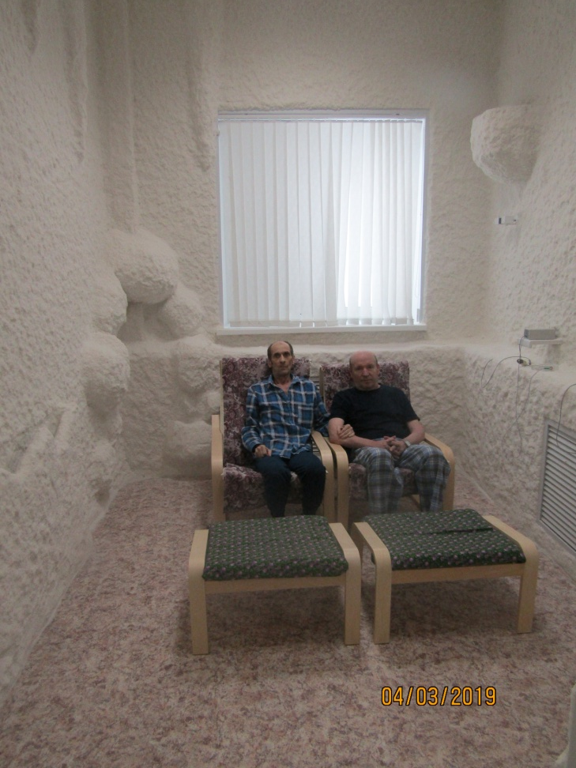
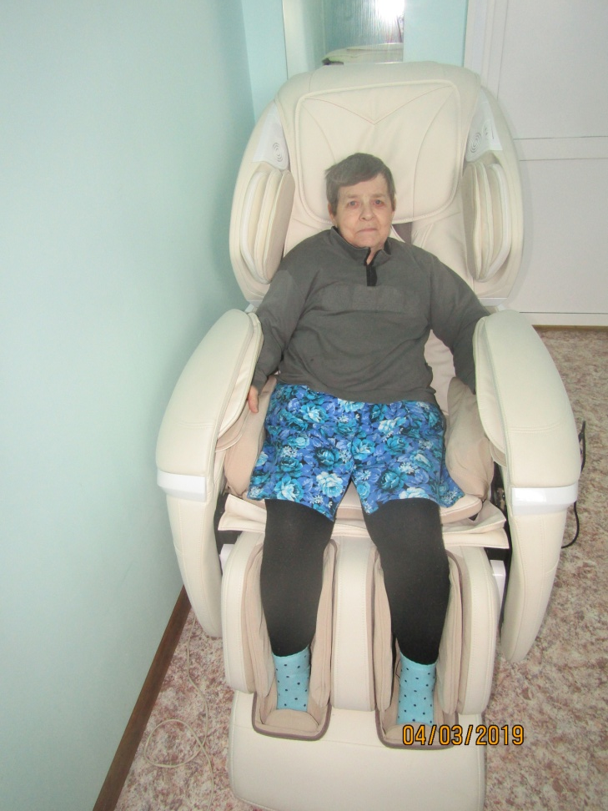
Польза от галотерапии безусловна. Аэрозоль не только стимулирует местный иммунитет респираторного тракта, но и обладает противовоспалительным, муколитическим, дренажным действием. Доказаны такие его эффекты, как бактериостатическое действие, улучшение местной флоры слизистых и повышение её устойчивости к внешним патогенным воздействиям .
Массаж - имеет воздействии на жизненно-важные точки, которые связаны со всеми органами. Ежедневные процедуры существенно повысят иммунитет

Slide 11
Медицинская и социальная помощь, реабилитация и просто желание жить полноценно жизнью.
Проживающая Иванова Нина Васильевна, 18.12.1945 года рождения, поступила 22.03.2022г. с диагнозом статодинамические нарушения. Когнитивное снижение умеренной степени тяжести. Тазовые нарушения в следствии статодинамических нарушений. Энцефалопатия болезни Паркинсона. Проживающая не ходила, пользовалась подгузниками, находилась в депрессии. Проведено полноценное обследование , составлен план сестринского ухода, долговременного ухода , после осмотра терапевта и психиатра правильно подобрано лечение . Были восстановлены функциональные способности к самообслуживанию (посещение столовой, комнаты отдыха, библиотеки, увлечение скандинавской ходьбой. Стала принимать активное участие в жизни дома - интерната, участвовала в акции "Тепло для героя", увлекается литературным чтением и разгадыванием кроссвордов, оказывает посильную помощь другим ПСУ. Принимает участие в разных фотоконкурсах, активно пользуется интернетом, общается с родственниками .Любит петь и танцевать.
Медицинский и социальный уход, реабилитация и желание жить полной жизнью дали второе дыхание и поставили на ноги в прямом смысле слова.

Slide 12
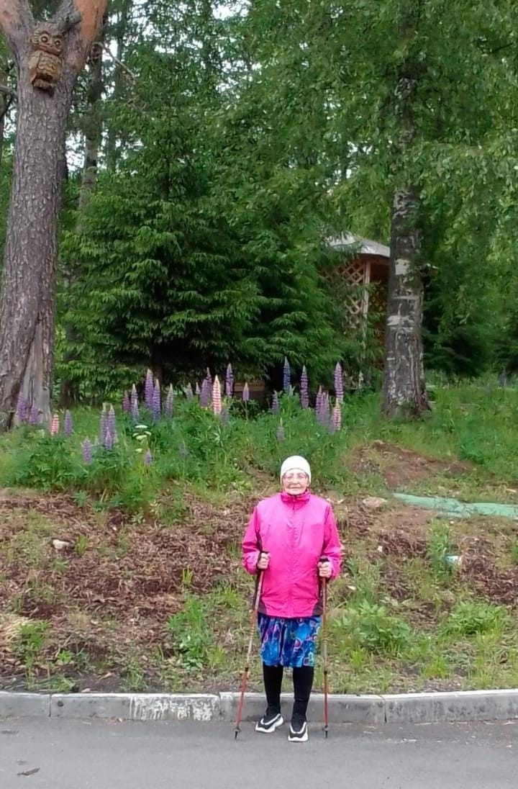
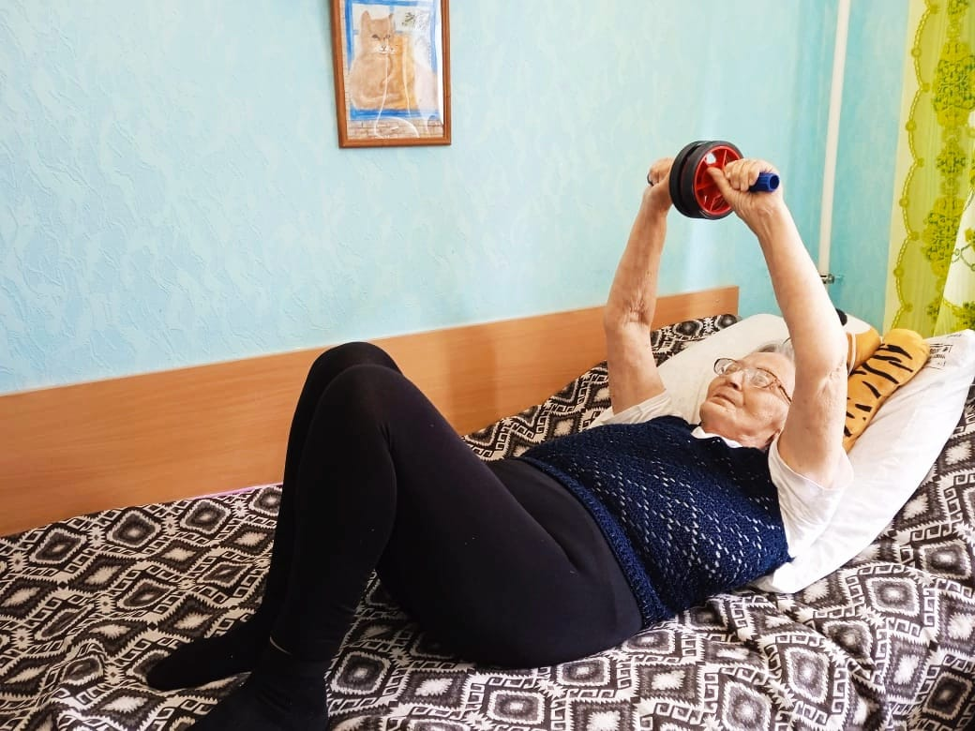
фото
Фото

Slide 13
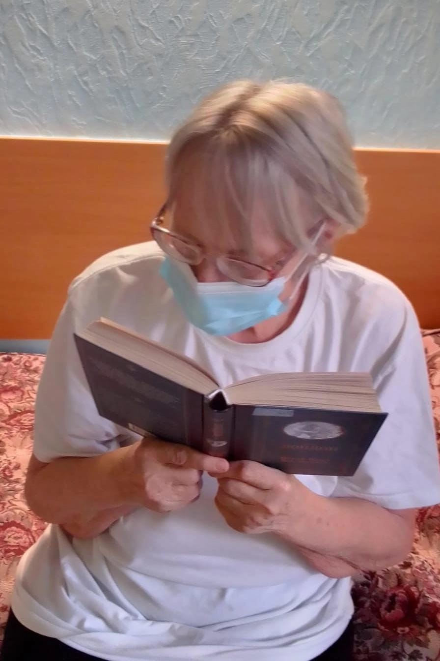
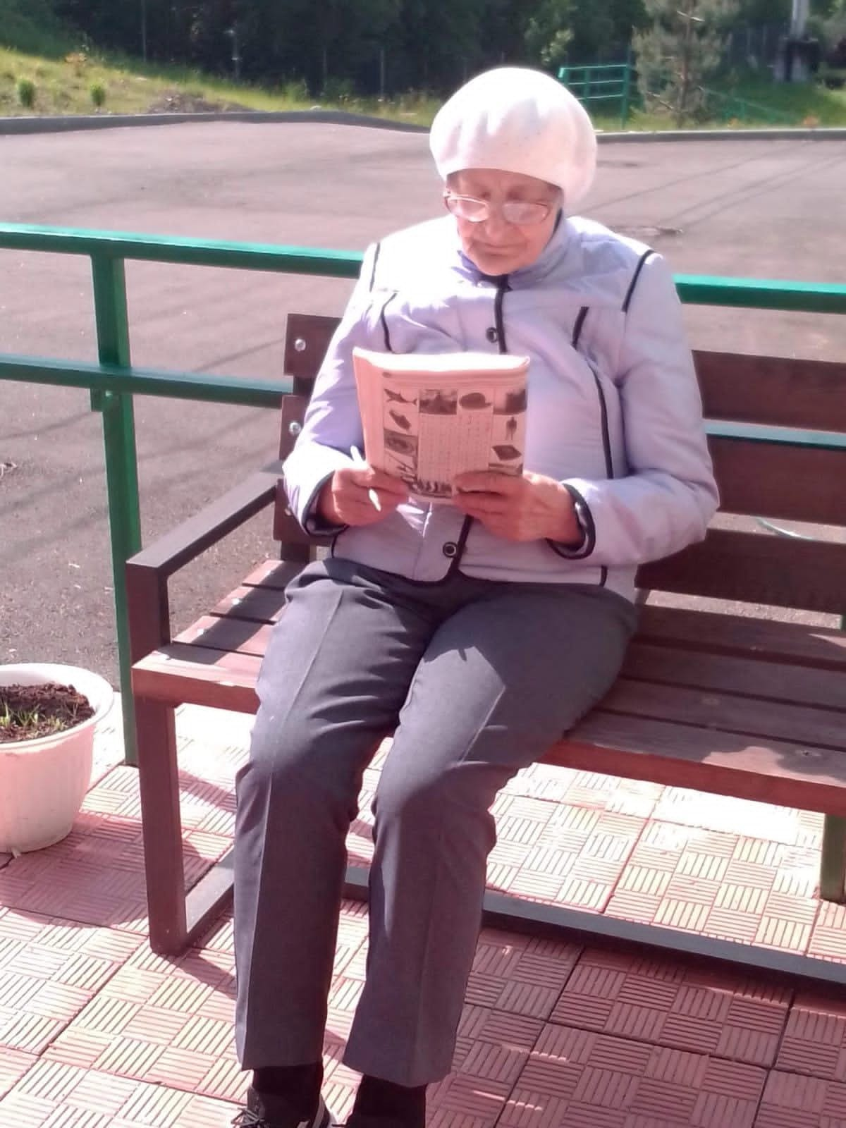

Slide 14
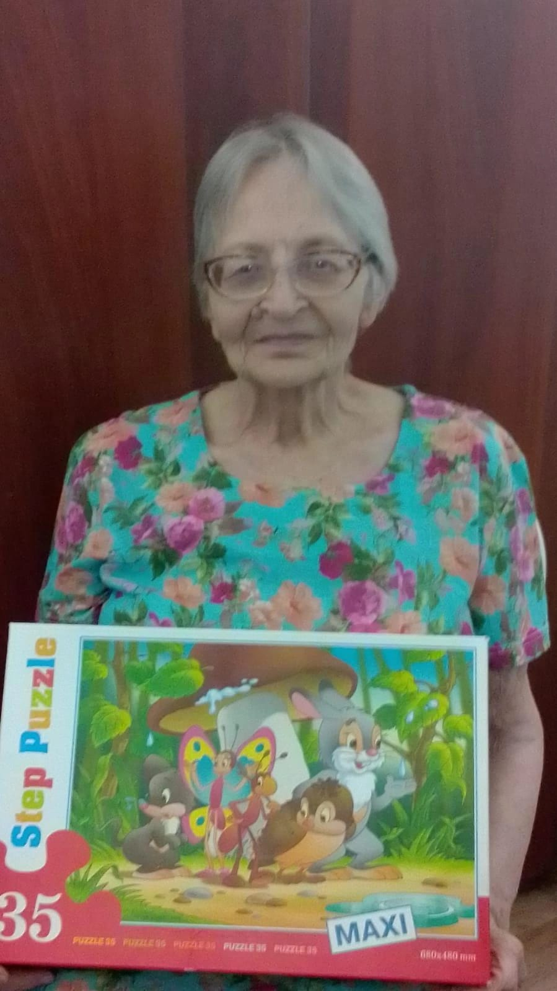
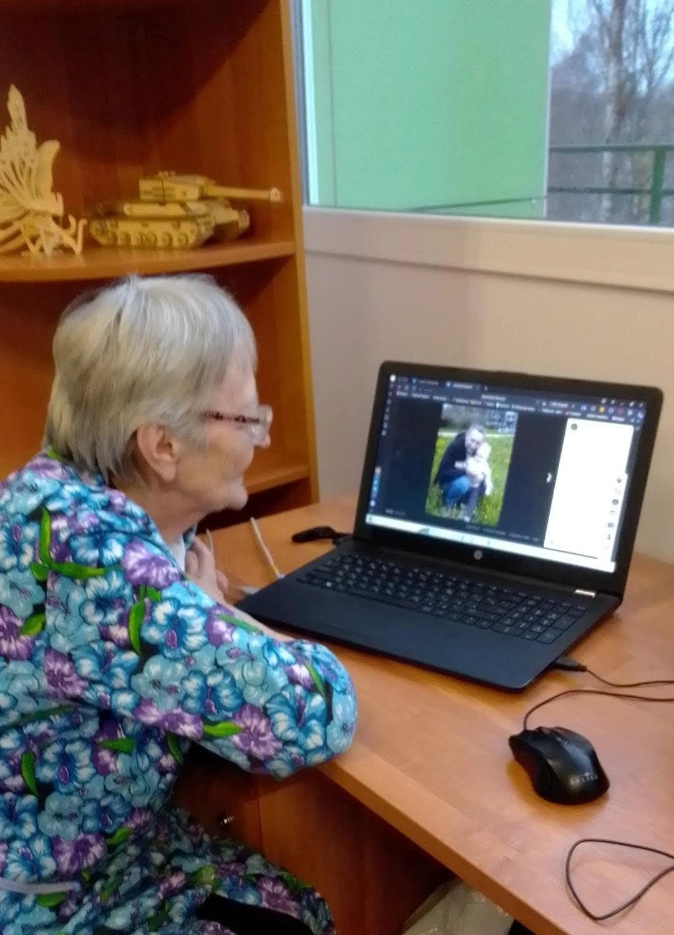

Slide 15
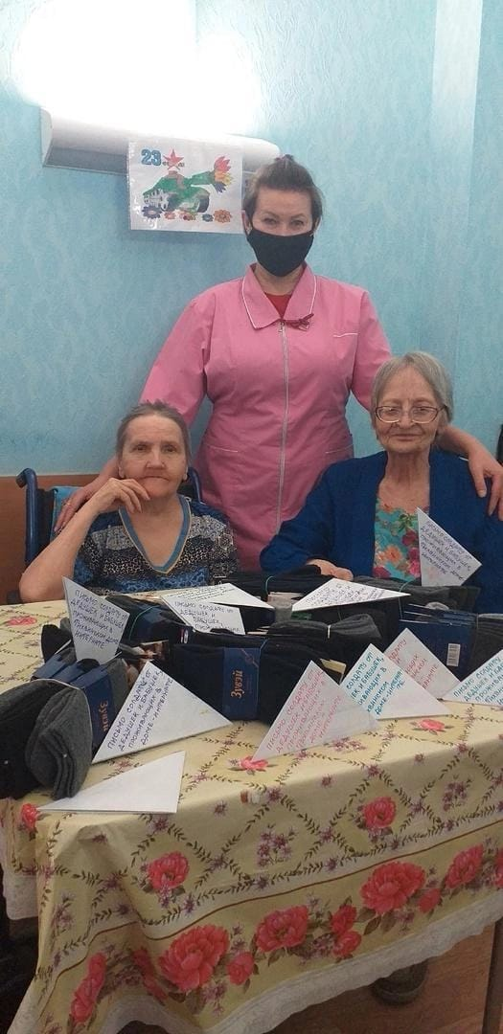
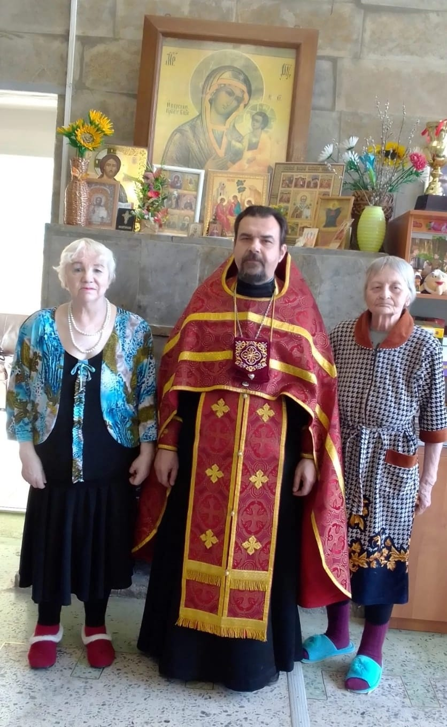

Slide 16
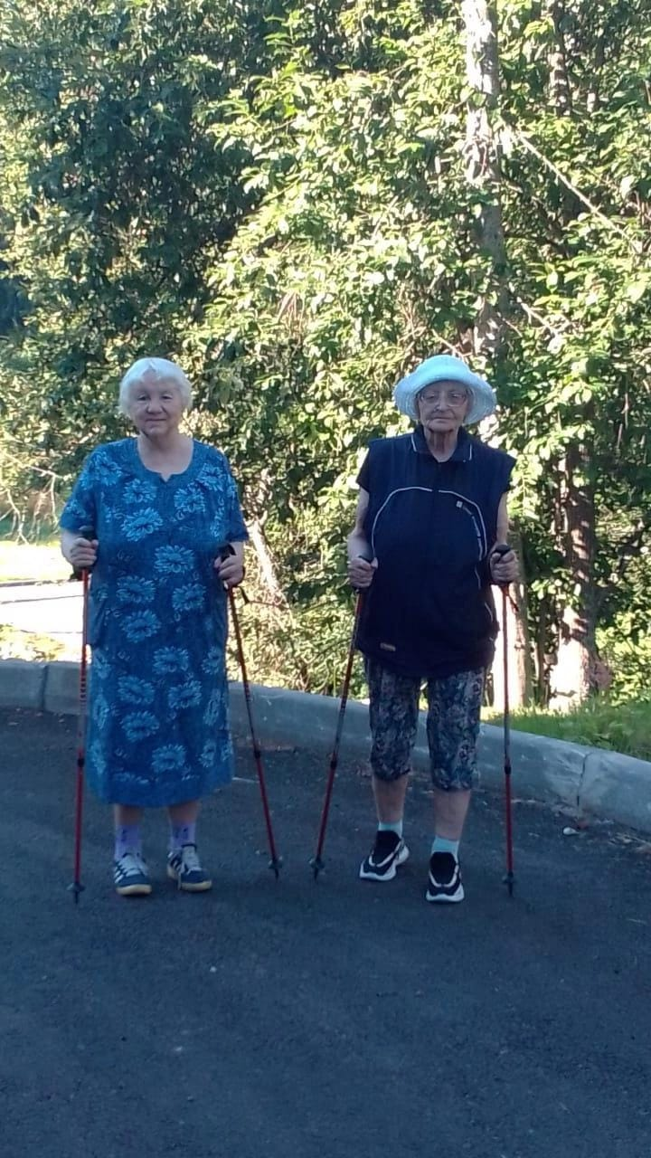
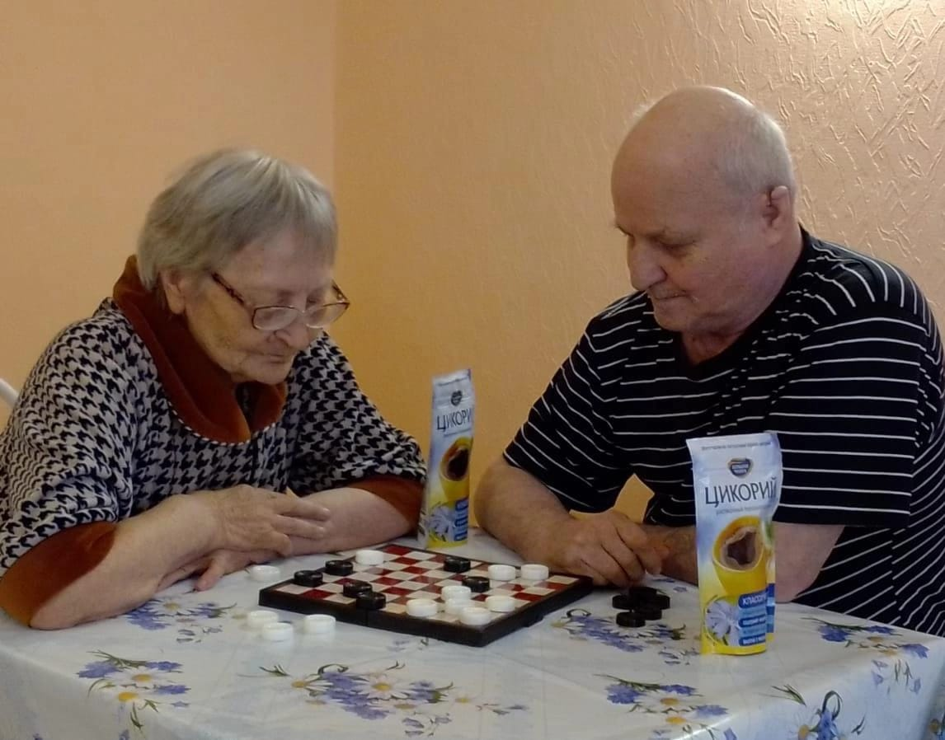

Slide 17
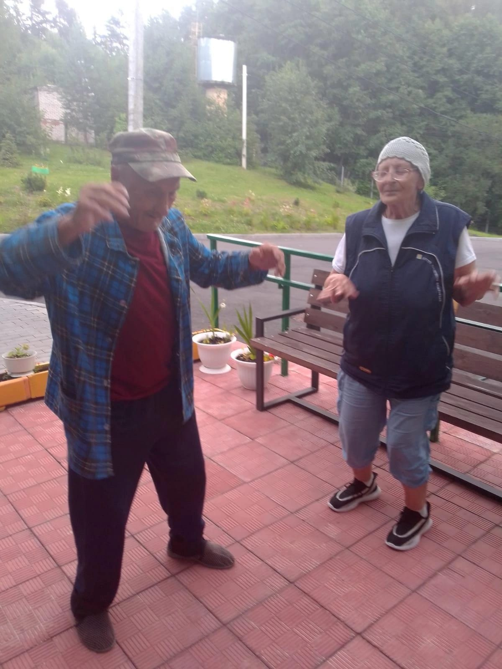
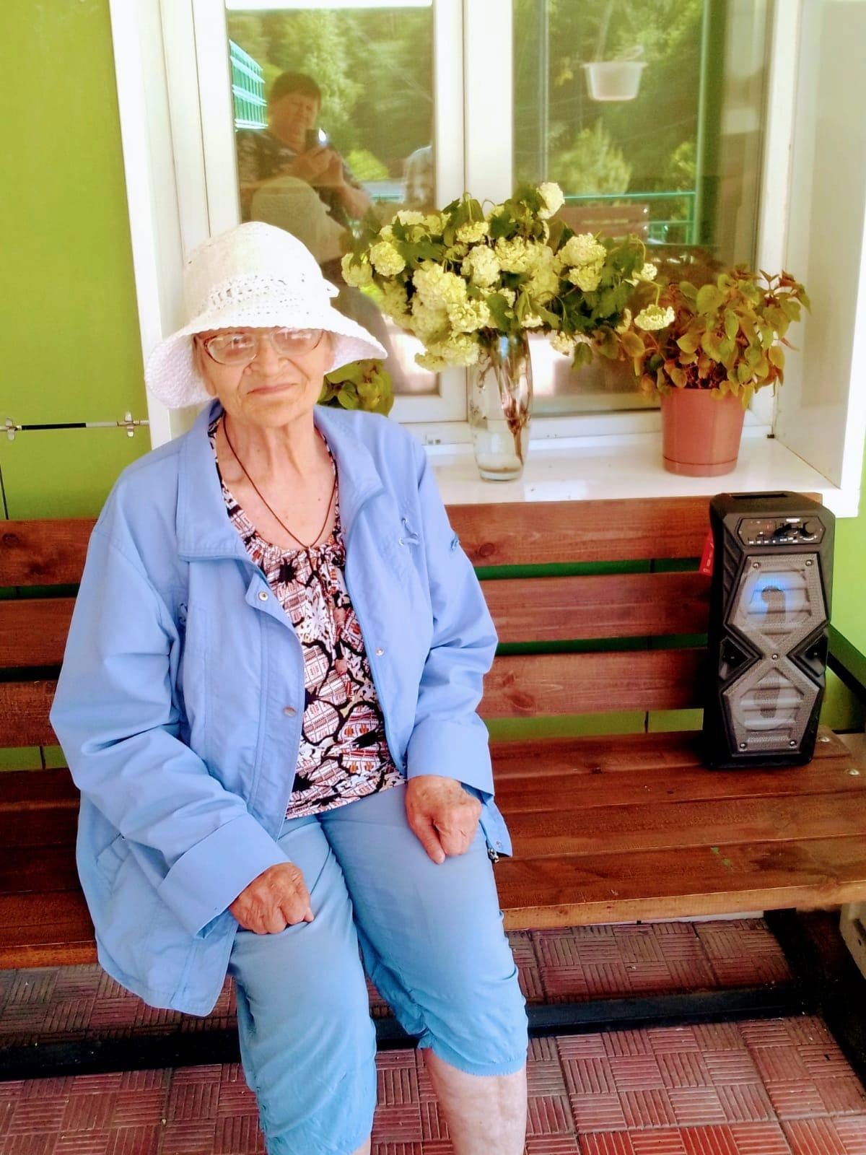

Slide 18
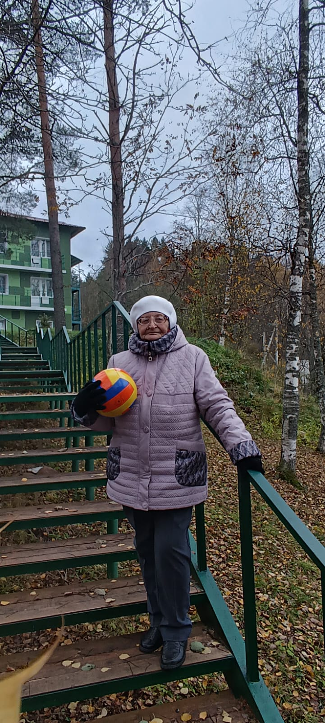
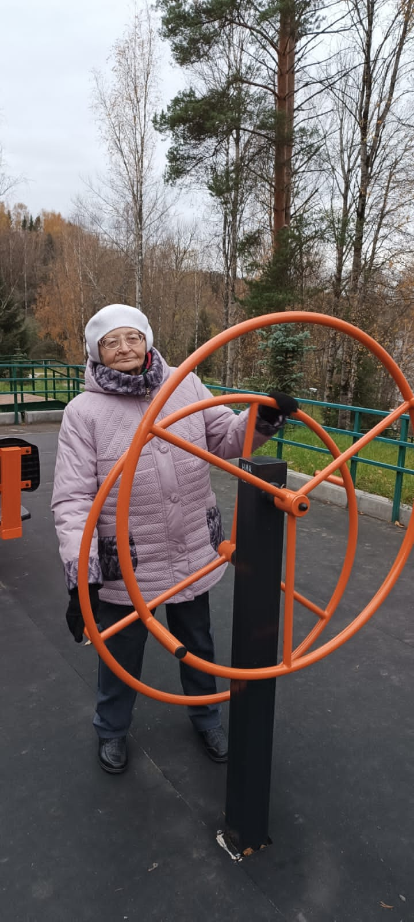
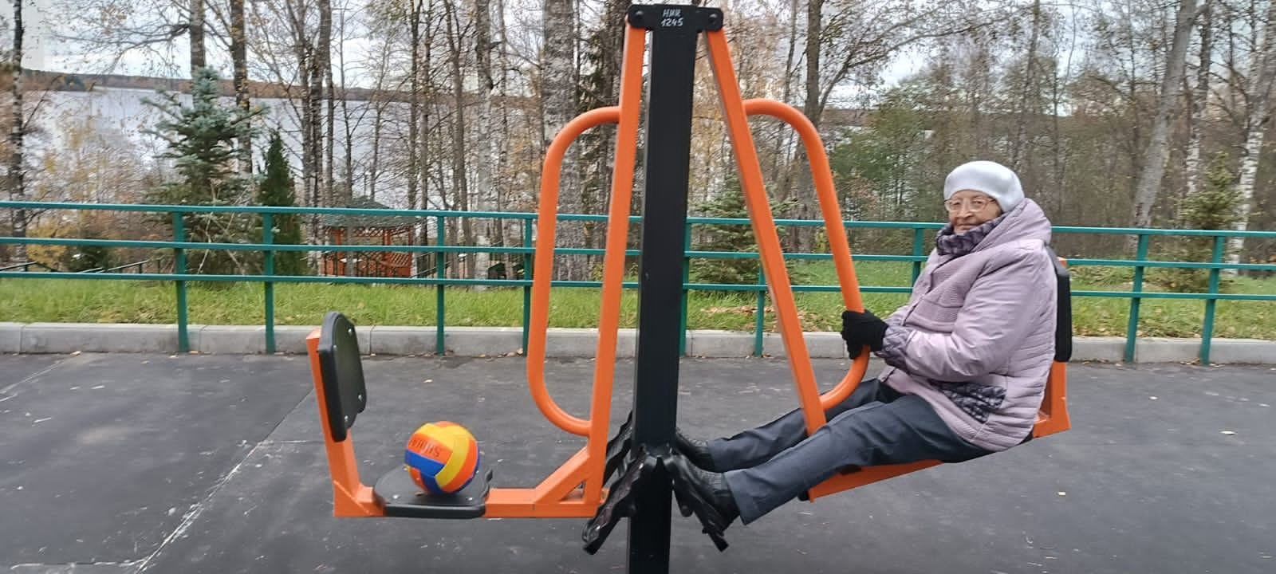
Итог долговременного ухода

